Slide 1
现代企业人力资源管理概论
精讲七

Slide 2
题型介绍
 | 分值 | 题量 | 总分
一、单选选择题 | 1分 | 20个 | 20分
二、多选选择题 | 2分 | 10个 | 20分
三、简答题 | 5分 | 5个 | 25分
四、论述题 | 10分 | 2个 | 20分
五、案例分析题 | 15分 | 1个 | 15分

Slide 3

课程教材
教材名称：《人力资源管理概论》
教材主编：谌新民
课程代码：11466
Notes:
可以不买

Slide 4
第九章
员工激励类型与模式

Slide 5
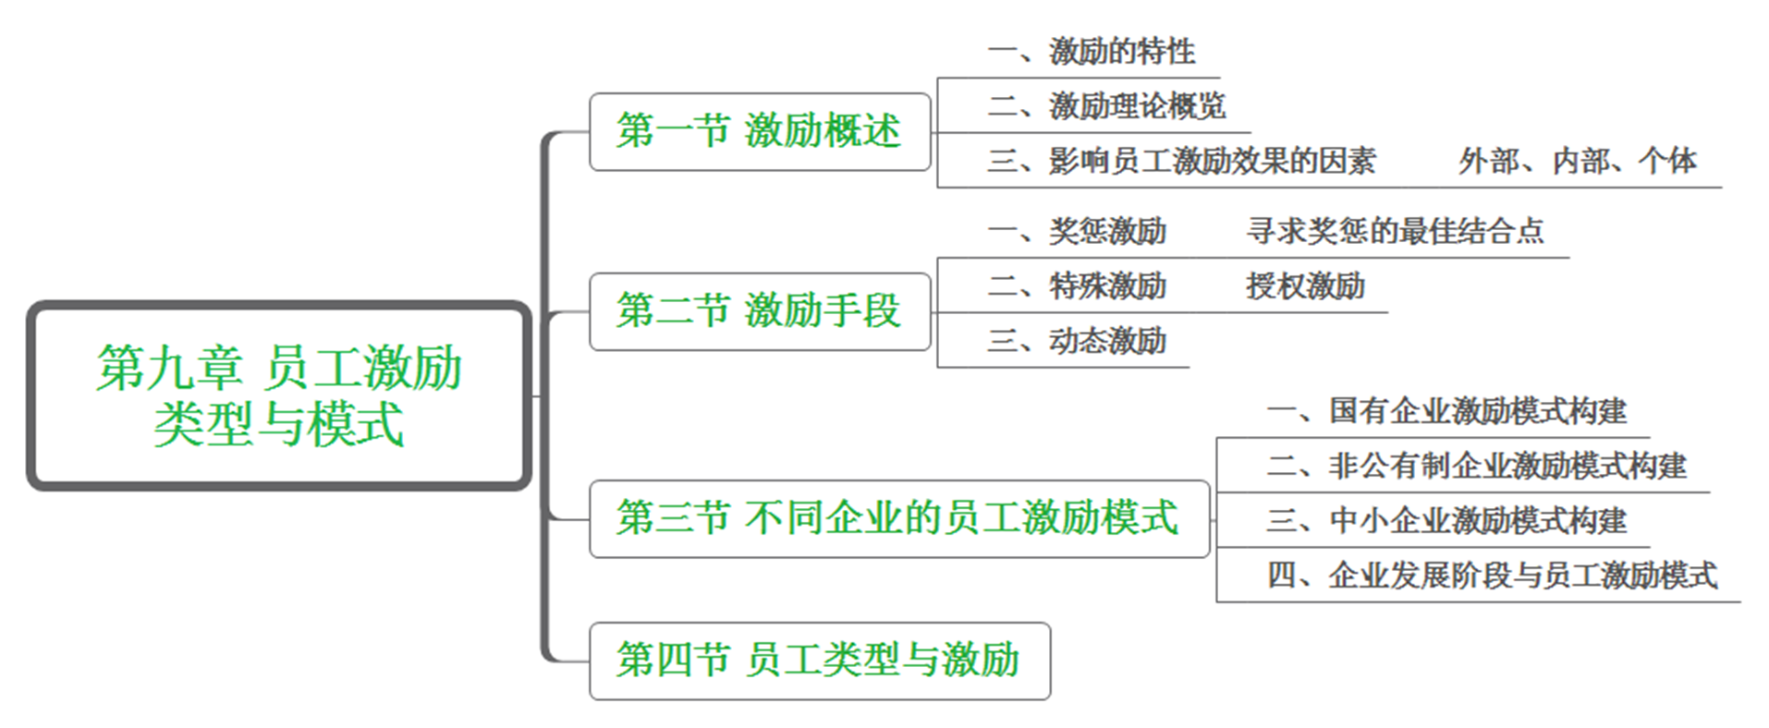
第九章 员工激励类型与模式
Notes:
上节课讲的是员工的培训，希望自己的员工都具有超高的水准，这样的话就可以提高组织的工作效率和工作质量，为组织创造更多的收益，但是人的能力提升上去只是一个方面，还需要提高员工的积极性、主动性，怎么提高积极性，那就是要有一些激励机制呗，最常见的就是升职加薪呗，第九章就围绕着员工的激励来展开，一共包括四节的内容，概述、手段、模式以及员工类型

Slide 6
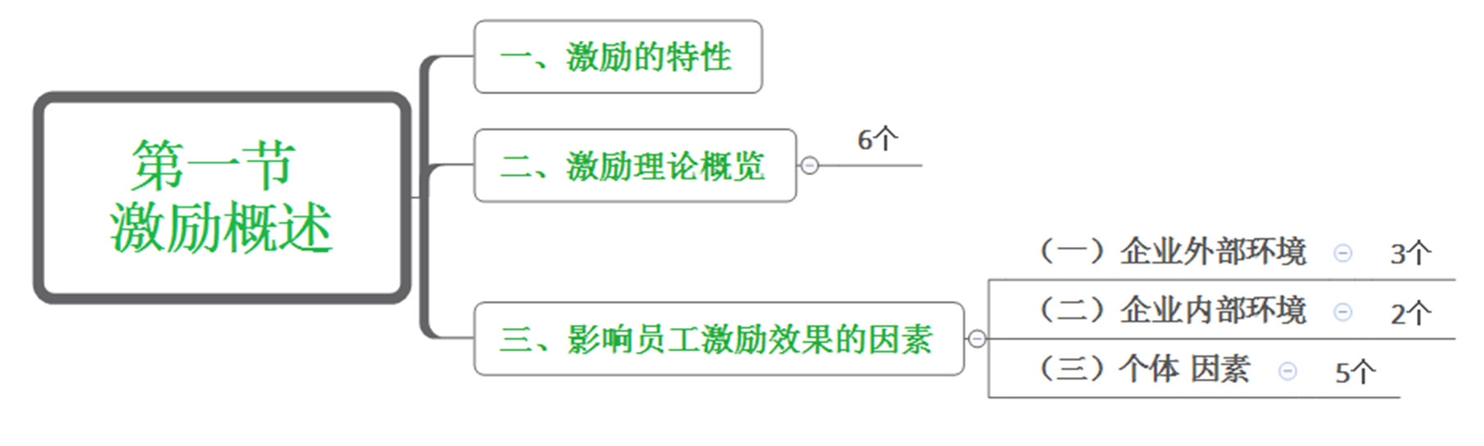
第九章 员工激励类型与模式

Slide 7
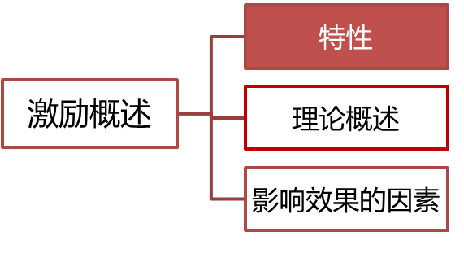
9.1激励概述
9.1.1激励的特性
选择题
激励的特性：
1.系统性：全面覆盖
2. 社会性：物质+精神
3. 易逝性：效力褪去
4. 信用性：承诺兑现
5. 有限性：成本问题
【助记】系会是有用的
Notes:
1.系统性：企业激励的对象涉及公司的全体员工，你想象一下，其他部门都有绩效奖金，就你们部门没有，是不是瞬间就泄气了，打击了积极性
2.社会性：人不但需要物质奖励，还需要得到精神奖励，想象一下：同样的奖励你2000块钱，一种是笑着跟你说：小李啊，加班辛苦了；一种是板着脸，好像很不情愿给你似的
3.易逝性：时间久了，激励的效果也就减退了，比如刚开始说：业绩前三名奖励小礼物，刚开始都挺期待、挺积极，时间久了，感觉也就那样了，想拿小礼物的心慢慢地就佛了
4.信用性：不要开空头支票，这年头谁也不是傻子，一次两次被骗，还能每次都被骗啊，而且同样的不守承诺会使得组织的信誉下降而且会有失落感、更不想好好干活了
5.有限性：比如激励一个员工就要花费100万，还会采取激励方式吗？
多选题，系会是有用的

Slide 8
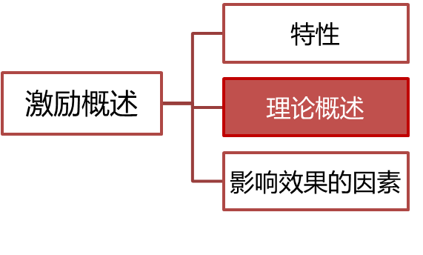
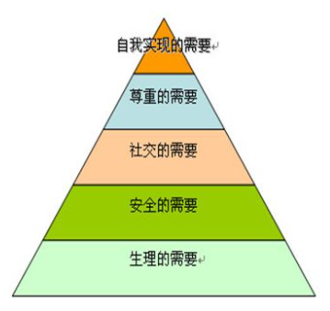
9.1.2二、激励理论概览
9.1激励概述
9.1.2激励理论概览
选择题
1、马斯洛的需求层次理论
生理、安全、社交、尊重、自我实现
2、奥德弗的ERG理论
生存、关系、成长
【助记】马上需要，自尊叫安生
【助记】城管存E盒德芙
Notes:
一共有6大理论：
1、马斯洛的需求层次理论，马斯洛将人的需求划分成5个层次：生理就吃满足基本的衣食住行，安全就是有安全感、生命有保障，社交就是要跟其他人发生联系，不是独自生活；得到尊重，别人看不起你你就不开心；最后是自我实现，做着自己喜欢的事情，而且对社会有所贡献
考点一：谁提出来的？口诀：马上需要
考点二：需求层次的内容，口诀：自尊叫安生
2、奥德弗觉得马大哥的理论内容有点多，所以进行了归纳总结，将五个方面归纳成三个方面，也就是ERG理论：E（existence，生存）、R（relation，关系）、G（growth，成长）
考点一：谁提出来的？口诀：E盒德芙
考点二：ERG的内容，口诀：城管存

Slide 9
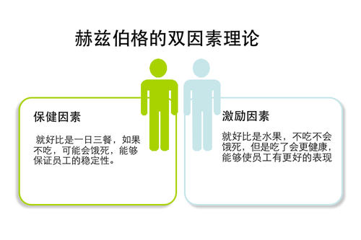
9.1.2二、激励理论概览
9.1激励概述
9.1.2激励理论概览
选择题
3、赫兹伯格的双因素理论
保健因素、激励因素
4、弗鲁姆的期望理论
【助记】喝两瓶健力宝
【助记】夫妻
Notes:
第三个是赫兹伯格提出来的双因素理论：他把影响人之前的各种因素再缩减，归纳为两个因素：保健因素（最基本的）和激励因素（锦上添花的），有人做过比喻：保健因素就像是一日三餐，保证饿不死，而激励因素则是水果，不吃不会死，但是吃了可以更健康
考点一：谁提出来的，两个赤
考点二：双因素具体指哪两个？保健和激励因素 口诀：
4、弗鲁姆的期望理论，只需要大家记住是谁提出来的就行了，口诀：夫妻
它的理论做一个了解就行了：人在做一个一项工作的时候，会考虑将来，“人无远虑必有近忧”嘛，一方面是考虑能能否完成任务，另外一方面是完成后能得到什么好处，以及好处是否抵得上你的付出

Slide 10
9.1.2二、激励理论概览
9.1激励概述
9.1.2激励理论概览
选择题
5、麦克利兰的激励需要理论
成就动机是人们追求卓越、力求成功的一种内驱力
6、亚当斯的公平理论
探讨个人所做的投入与他所取得的报酬之间的平衡
【助记】卖鸡
【助记】公司
Notes:
5、麦克利兰认为你的激励措施之所以会起到工作，是因为人的内心是需要激励的，人是有这种追求卓越、力求成功的冬季
6、不但会关心自己得到了多少的报酬，还会关心他人的报酬，比如跟我做了差不多贡献的人，他拿的钱是比我多了还是少了还是差不多

Slide 11
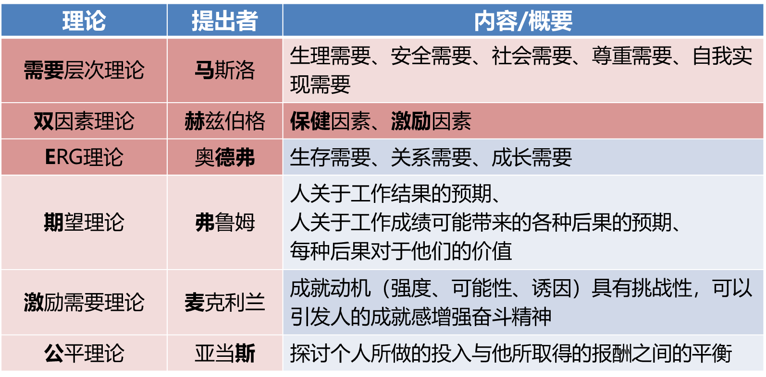
9.1.2二、激励理论概览
9.1激励概述
9.1.2激励理论概览
选择题

Slide 12
真题演练
【1801】期望理论的创立者是（ ）
A、马斯洛
B、赫兹伯格
C、奥德弗
D、弗鲁姆

Slide 13
真题演练
【1801】期望理论的创立者是（ ）
A、马斯洛
B、赫兹伯格
C、奥德弗
D、弗鲁姆

Slide 14
真题演练
【1904】公平理论的创立者是（ ）
A、奥德弗
B、亚当斯
C、麦克利兰
D、弗鲁姆

Slide 15
真题演练
【1904】公平理论的创立者是（ ）
A、奥德弗
B、亚当斯
C、麦克利兰
D、弗鲁姆

Slide 16
真题演练
【1904】ERG理论所包含的核心需要包括（ ）
A、生存
B、安全
C、关系
D、成长
E、自我实现需要

Slide 17
真题演练
【1904】ERG理论所包含的核心需要包括（ ）
A、生存
B、安全
C、关系
D、成长
E、自我实现需要
【助记】城管存E盒德芙

Slide 18
真题演练
【1901】双因素理论中的双因素是指（ ）
A、保健因素
B、正激励因素
C、激励因素
D、负激励因素
E、强激励因素

Slide 19
真题演练
【1901】双因素理论中的双因素是指（ ）
A、保健因素
B、正激励因素
C、激励因素
D、负激励因素
E、强激励因素
【助记】喝两瓶健力宝

Slide 20
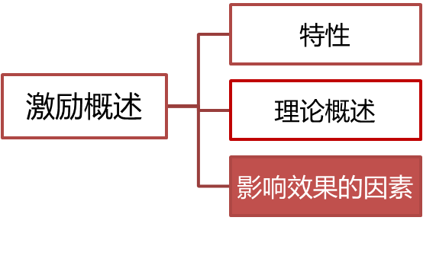
9.1.4.1企业外部环境
9.1激励概述
9.1.3影响员工激励效果的因素
选择/论述题
1、企业外部环境：① 经济发展水平；② 传统文化；③ 社会环境。
2、企业内部环境：① 管理方式；② 领导方法。
3、个体因素：① 性格特征；② 个人价值观；③ 受教育程度；④ 年龄与工龄；⑤ 收入水平。
【助记】各人教龄，影响收入
Notes:
包括三个方面：
1、外部环境：包括经济、文化和社会环境，经济——六七十年代的时候奖励个脸盆啥的，就非常开心了；现在都不理你的；
文化——不同文化背景的人对待激励的看法不一样，比如俄罗斯人到点就走，我们国家对加班的接受程度就很高，比如9点半以后可以报销打车费就足以让大家留下加班了
社会环境——今年比较艰难，可能激励就会少一些，年终奖什么就可能会比往年少一些
2、管理方式——美国比较强调按劳分配，所以个人英雄主义比较突出；日本则更强调团队合作
领导方法——有的公司可能更依赖于领导的权威，你让我干啥我再干，比如一些传统的企业；有的公司则更加民主，公司会尊重你的想法和建议。
3、第三个是个体因素：这也是比较重要的因素，可能会出多选题
①性格：比如参与新项目，如果你是敢于创新的人那你就会觉得是对你的激励；如果你是一个安于现状的人，可能就是压力了
②个人价值观：有的比较把钱看得最重，有的把能力提升看得最重，有的把前景看得最重
③受教育程度：受教育程度会影响人的价值观
④年龄与工龄——年轻的时候你可以给我画大饼，精神激励也行；但是随着年龄和工龄的增长，不吃你这一套了，你别给我整虚的，都实在点，当然到临退休可能对物质的追求会下降
⑤收入水平：同样是奖励2000元，对于月薪5万的人来说可能都无所谓了，但是对于月薪2000的人来说，这相当于工资翻倍了

Slide 21
真题演练
【1701】试述影响员工激励效果的因素（10分）
答：1、企业外部环境：① 经济发展水平；② 传统文化；③ 社会环境。
2、企业内部环境：① 管理方式；② 领导方法。
3、个体因素：① 性格特征；② 个人价值观；③ 受教育程度；④ 年龄与工龄；⑤ 收入水平。

Slide 22
第一节 激励概述
特性
影响因素
系统性、社会性、易逝性、信用性、有限性
理论
马斯洛的需求层次理论：生理、安全、社交、尊重、自我实现
奥德弗的ERG理论：生存、关系、成长
赫兹伯格的双因素理论：保健因素、激励因素
弗鲁姆的期望理论
麦克利兰的激励需要理论
亚当斯的公平理论
企业外部环境
企业内部环境
个体因素
① 经济发展水平；② 传统文化；③ 社会环境
① 管理方式；② 领导方法
① 性格特征；② 个人价值观；③ 受教育程度；④ 年龄与工龄；⑤ 收入水平
多题型
Notes:
前三个要知道提出者和内容，尤其是双因素理论的两个因素
马上需要 自尊叫安生
喝两瓶健力宝
城管存E盒德芙
后三个记住理论和对应的人
夫妻
卖鸡
公司

Slide 23
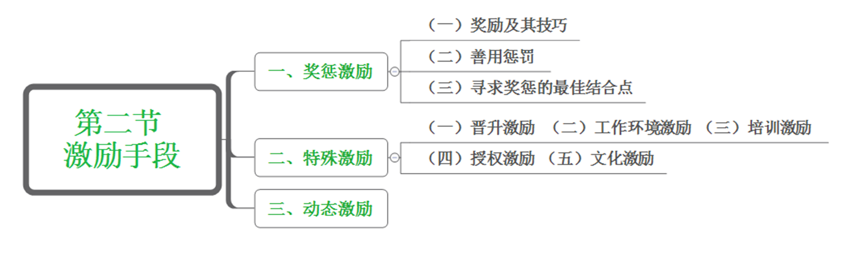
第九章 员工激励类型与模式
Notes:
第二节给大家介绍一下激励手段，

Slide 24
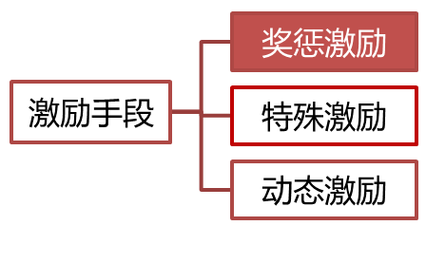
9.2.0.1员工激励的根本出发点
选择/案例题
9.2激励手段
员工激励的手段：
奖惩激励
特殊激励：晋升激励、工作环境激励、授权激励、培训激励、文化激励
动态激励：工作内容丰富化、职务雕塑、双阶梯型晋升通道
员工激励的根本出发点是了解员工的需求，针对其需求制定相应的激励措施
Notes:
考法一：选择题，多选
考法二：案例，员工激励的手段有哪些？而且还会再加一个问题，问你员工激励的根本出发点是什么？

Slide 25
9.2.0.2员工激励手段
真题演练
【0807】员工激励的手段主要包括（）
A、奖惩激励
B、特殊激励
C、静态激励
D、动态激励
E、一般激励

Slide 26
9.2.0.2员工激励手段
真题演练
【0807】员工激励的手段主要包括（）
A、奖惩激励
B、特殊激励
C、静态激励
D、动态激励
E、一般激励

Slide 27
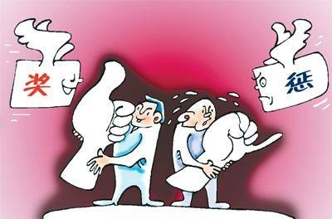
9.2.1.1奖励及其技巧
9.2激励手段
9.2.1奖惩激励
选择题
一、奖励及其技巧：
（1）该做的事不奖
（2）奖励要大张旗鼓地进行
（3）要掌握奖励的时机
（4）奖励要有层次性：马斯洛的需要层次理论
（5）奖励要有结合性：物质+精神
Notes:
奖惩其实包括了奖励和惩罚，先来看奖励，奖励会给人带来一种愉悦感，当然我们也是有技巧的
（1）每天正常上班、完成工作内容是不是就要奖励？该做的事不应该奖励——比如“全勤奖”就不是很合适，因为拿了这份工资你难道不就是应该别迟到嘛
（2）奖励的时候是悄悄地塞给你，给特务接头一样呢？还是要让更多的人看到？对其他人也是一种激励
（3）今年的项目，我5年后再给你颁奖行不行？及时鼓励
（4）需要照顾到不同的需要，比如想结婚的单身员工，公司组织一次联谊可能比拿到200块钱更开心
（5）奖励的结合性主要是指在奖励过程中，要坚持物质奖励与精神奖励相结合，且以精神奖励为主

Slide 28
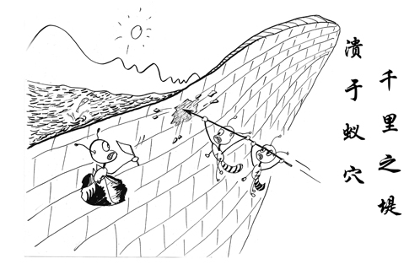
9.2激励手段
9.2.1奖惩激励
二、善用惩罚：具有矫正和威慑两种功能
合理利用惩罚的原则有：
（1）及时原则
（2）惩微原则
（3）沟通原则
（4）协调原则
Notes:
奖惩奖惩，有奖励，自然就有惩罚，但是因为惩罚能给人带来一种不愉快的身心反应，所以我们再使用惩罚措施的时候要慎重，需要遵循以下原则：
（1）（2）及时和惩微原则：不良行为是刚开始的时候好纠正还是说养成习惯后好纠正？
（3）要惩罚员工，必须了解他做了什么错事，违反了什么规定，更要弄清楚他为什么违反这个规定?惩罚不是目的，规避才是目的
（4）惩罚的时候需要对过程涉及的因素执方式、轻重程度等进行综合考虑，比如上班迟到会被罚款，但是如果是因为送一位孕妇去医院，那是不是要酌情免了惩罚
当然惩罚也是有好处的，可以有矫正和威慑作用，重要的是——把握好奖惩的分寸

Slide 29
9.2.1.3寻求奖惩的最佳结合点
9.2激励手段
9.2.1奖惩激励
选择/简答题
三、寻求奖惩的最佳结合点：
（1）奖励和惩罚要相互结合
（2）以奖为主，以罚为辅
（3）奖惩要适度
（4）奖惩应指向具体行为
Notes:
（1）（2）奖励和惩罚会给人带来不同的感受和效果，因此应该是结合使用，有奖有罚，有奖无罚就会让人肆无忌惮，有罚无奖会使得人人自危，不但要奖惩结合，而且要以奖为主，大家都是成年人，都要个面子的，天天这也罚，那也罚，人的心理和钱包都受不了的
（3）适度：大功大奖，小功小奖，大错大罚，小错小罚
（4）公司写着表现优异则奖励，表现不好则扣钱，这样能不能执行啊？不具体，比如业绩前三、服务客户满意度100%就奖励；迟到就扣款

Slide 30
真题演练
【1804】下列有关奖励原则叙述正确的有（）
A、该做的事不奖
B、奖励要低调进行
C、要掌握奖励的时机
D、奖励要有层次性
E、奖励要有结合性

Slide 31
真题演练
【1804】下列有关奖励原则叙述正确的有（）
A、该做的事不奖
B、奖励要低调进行
C、要掌握奖励的时机
D、奖励要有层次性
E、奖励要有结合性

Slide 32
真题演练
【1607】一般来说，实施奖惩激励的最佳结合点是（）
A、以奖为辅，以罚为主
B、以奖为主，以罚为辅
C、奖惩适度
D、奖惩应指向具体行为
E、奖惩相结合

Slide 33
真题演练
【1607】一般来说，实施奖惩激励的最佳结合点是（）
A、以奖为辅，以罚为主
B、以奖为主，以罚为辅
C、奖惩适度
D、奖惩应指向具体行为
E、奖惩相结合

Slide 34
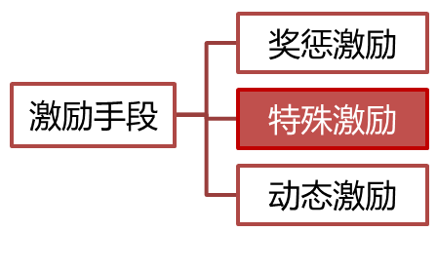
9.2.2.1晋升激励
9.2激励手段
9.2.2特殊激励
选择题
特殊激励的分类：
晋升激励
工作环境激励
授权激励
培训激励
文化激励
【助记】陪文境瘦身
Notes:
还有就是前面我们讲关于肌理手段的那个论述题的时候，第二类是特殊激励，那你需要把特殊激励的分类也写一下的
（1）晋升的意思就是你做得好我就给你升职加薪，晋升激励的意义我们一会儿还会再详细学习
（2）改善工作条件（比如办公设备很旧，电脑开机需要一个世纪，现在都更新一批设备）；改善工作氛围（营造一种积极向上、协调互助、开拓进取的工作氛围）
（3）就是给你增加权限，鼓励员工参与公司的管理活动，具体的作用后续还会细讲
（4）培训可以给员工提供一个提升自己的机会，而且提升意味着更大的成长、更多的机会
（5）文化的激励性是指文化本身所具有的激发组织成员与组织目标的实现保持一致的动机的特征。组织文化的一个非常重要的功能就是要激发组织成员为实现组织的目的与目标而努力工作的动机
重要的是（1）（3）（5），还有更详细的考点

Slide 35
9.2.2.1晋升激励
9.2激励手段
9.2.2特殊激励
论述题
一、晋升激励的重要意义：
（1）员工有更强的适应性与融合性
（2）增强员工的归属感和忠诚感
（3）鼓励组织成员的长期行为
（4）使与企业同甘共苦、一起成长的员工受惠于企业发展的成果
Notes:
（1）晋升属于内部招聘还是外部招聘？内部的员工对企业业务、文化等都比较熟悉，所以适应性和融合性
（2）内部晋升不但让被晋升者得到更多的机会和在更大的范围施展其才华，感觉到了被认可，也给未晋升者或新来者提供了职业发展的希望，能看到希望肯定更愿意留下来，更愿意为公司干活
（3）持续为企业付出
（4）我愿意跟你共苦，那你也应该跟我同甘啊，要不然以后谁还为你卖命呢，所以你会发现创业公司的元老们待遇都会很好

Slide 36
9.2.2.3授权激励
9.2激励手段
9.2.2特殊激励
论述题
二、授权激励的作用及误区：
（1）作用：
① 以多种方式为长期竞争优势提供基础；
② 有助于共同远景的形成；
③ 有助员工的成长；
④ 有助于学习型组织的形成。
二、授权激励的作用及误区：
（2）误区：
① 拒绝授权；
② 授权之后放任不管。
Notes:
在大公司中，是高层管所有呢？还是说高层下面设置不同的管理层次？授权是指在组织内部共享权力，或将权力分给组织中的其他人，就是所谓的分权
分权有啥作用呢？
（1）因为分权可以极大增加员工的工作动力，是对被分权的员工是一种认可和鼓励，对未被分权的员工和新员工也是一种鼓励，每个人都能拼尽全力，还愁组织没有竞争优势吗？
（2）分权代表的是组织的信任，自然就会不辜负信任，保证完成组织的任务
（3）只是干好分内的工作和让你管理一些事情？哪种成长更快？
（4）大家都想成为人上人，不断学习、不断提高
（2）误区：其实就是两种极端情况
①一个极端是拒绝授权：授权却不放权，明面上说归你管，但是实际上每次还是你的上级在管，你被架空了
②另外一个极端就是太放心了，授权以后就全然不管了，其实不行的，你可以不必事事躬亲，但是还是要在一些大的问题上把握一下，比如经常听一听进度汇报

Slide 37
9.2.2.5文化激励
9.2激励手段
9.2.2特殊激励
选择题
三、文化激励：
企业文化的作用：
①可以加强企业对职工激励的功能
②可以增强企业内部职工的凝聚力
③良好的企业激励文化有利于降低企业的成本
最显著的功能
Notes:
指文化本身所具有的激发组织成员与组织目标的实现保持一致的动机的特征。比如公司价值观想让我们做一个开放、进取的人，我们就在不知不觉中努力成为这样的人
考点一：多选题，企业文化的三个作用
考点二：单选题最显著的作用是增强凝聚力
（1）杀人还要诛心？从精神层面的激励更高级、更直击心灵
（2）增强凝聚力：人多了想法就多，但是企业文化会给你一个方向，给你一个参考
（3）降低成本：比如鼓吹说“你今天的付出，就是你明天的收获”，大家都跟打了鸡血一样，两个人干三个人的活，降低用人成本

Slide 38
真题演练
【1901】企业文化功能中最显著的是（）
A、可以加强企业对职工的激励
B、可以增强企业内部职工的凝聚力
C、有利于降低企业的成本
D、有利于改善企业的工作环境

Slide 39
真题演练
【1901】企业文化功能中最显著的是（）
A、可以加强企业对职工的激励
B、可以增强企业内部职工的凝聚力
C、有利于降低企业的成本
D、有利于改善企业的工作环境

Slide 40
真题演练
【1307】企业文化的功能主要表现为（）
A、有利于改善企业的工作环境
B、可以增强企业内部职工的凝聚力
C、有利于降低企业的成本
D、加强企业对职工激励的功能
E、有利于改善企业的核心价值观

Slide 41
真题演练
【1307】企业文化的功能主要表现为（）
A、有利于改善企业的工作环境
B、可以增强企业内部职工的凝聚力
C、有利于降低企业的成本
D、加强企业对职工激励的功能
E、有利于改善企业的核心价值观

Slide 42
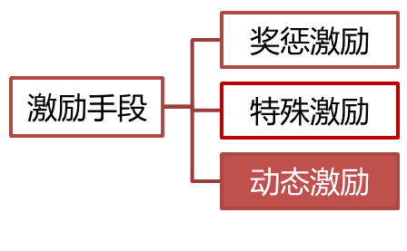
9.2激励手段
9.2.3动态激励
选择题
动态激励的具体方式：
（1）工作内容丰富化
（2）职务雕塑
（3）双阶梯型的晋升渠道：为科技人员设计的，合理设计双阶梯制度。
Notes:
动态是变化还是不变的？动态激励就是指企业针对员工个性的成熟度和他的事业发展规划，采取不同的激励措施，让员工的发展与企业的发展真正融为一体，从而最大限度的激发出员工的巨大潜能。
（1）工作的丰富化是增加工作的什么？自主权
（2）职务雕塑就是指企业管理人员根据每位员工追求的生活乐趣，安排员工的工作，设计员工的职业发展道路，简单来说就是给员工设计属于自己的职业发展道路，“道路千万条，适合第一条”
（3）最重要的是双阶梯型的晋升渠道，最常考的，其实就是咱们第七章讲的双重职业发展通道，可以选择走管理这条通道，也可以走专业技术这条通道，这是为谁设计的呢？科技人员

Slide 43
真题演练
【1904】主要针对企业科技人员设计的动态激励方式是（）
A、工作内容丰富化
B、工作轮换
C、职务雕塑
D、双阶梯型的晋升通道

Slide 44
真题演练
【1904】主要针对企业科技人员设计的动态激励方式是（）
A、工作内容丰富化
B、工作轮换
C、职务雕塑
D、双阶梯型的晋升通道

Slide 45
第二节 激励手段
奖惩激励
特殊激励
奖励技巧：该做的事不奖；奖励要大张旗鼓地进行；要掌握奖励的时机；奖励要有层次性；奖励要有结合性
惩罚的原则：及时原则、惩微原则、沟通原则、协调原则
最佳结合点：奖励和惩罚要相互结合；以奖为主，以罚为辅；奖惩要适度；奖惩应指向具体行为
晋升激励
意义：有更强的适应性与融合性；增强归属感和忠诚感；鼓励组织长期行为 ；受惠于企业发展的成果
授权激励
文化激励
误区：① 拒绝授权；② 授权之后放任不管。
加强激励；增强凝聚力（最重要）；降低成本
动态激励
工作内容丰富化、职务雕塑、双阶梯型晋升通道（科技人员）
作用：为长期竞争优势提供基础；有助于共同远景的形成；有助员工的成长；有助于学习型组织的形成
工作环境激励
培训激励
多题型
Notes:
员工激励的根本出发点是了解员工的需求，针对其需求制定相应的激励措施

Slide 46
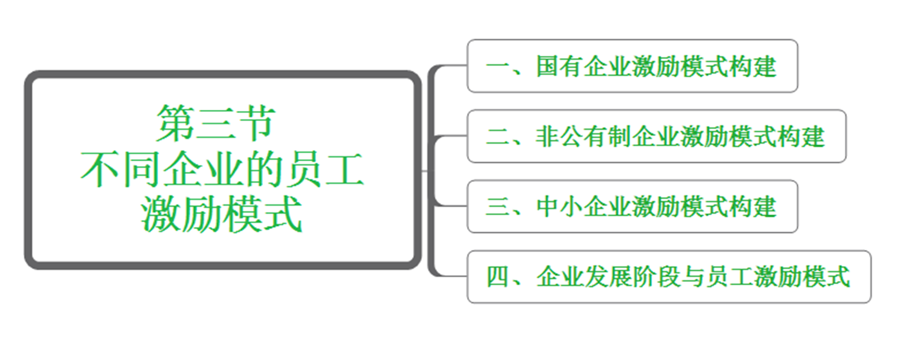
第九章 员工激励类型与模式
Notes:
第三节一起来学习一下不同类型的企业他们的不同的激励方式
主要是介绍国企和私企
中小型企业
以及不同的发展阶段（企业有自己生命周期的）

Slide 47
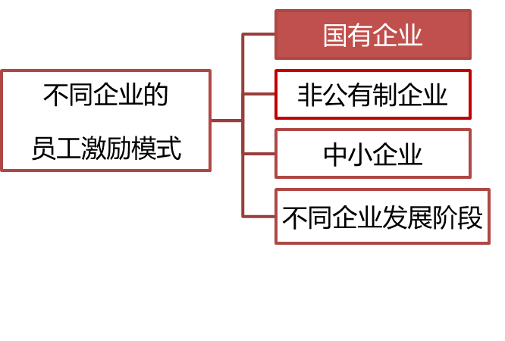
9.3不同企业的员工激励模式
9.3.1国有企业激励模式构建
1、国有企业物质激励的原则：
（1）公司享有充分的工资奖金分配自主权，公司可以根据其经济效益和经营特点，在自负盈亏的前提条件下，实行灵活多样的内部分配形式
（2）个人工资水平应该与其劳动生产率和工作性质相联系
（3）公司平均工资增长率低于公司劳动生产率增长
（4）工资水平应该随通货膨胀率和社会生活水平的变动而及时调整
（5）公司应该依据法律规定，参加社会保障制度，并建立公司的福利体系
Notes:
首先来了解一下国企的激励模式，从物质和精神两个方面来具体学习
你印象中的国企有什么样的特点？稳定、干多干少工资差别不大、官僚主义作风比较盛行、摸鱼的人比较多
所以为了更好地发挥激励的作用，需要符合以下原则：
（1）奖金的分配可以比较灵活多样
（2）工资应该跟工作效率和性质（有的部门工作比较难，比较重要，就要多给钱）挂钩
（3）工资的增长应该低于劳动生产率的增长，公司多挣100，工资多发200，长此以往，公司不就亏死了么
（4）比如通货膨胀了，物价上涨了，那应该多发点还是少发点
（5）给员工交社保，建立福利体系（团建、定期体检等）
了解即可

Slide 48
9.3不同企业的员工激励模式
9.3.1国有企业激励模式构建
2、国有企业精神激励：
（1）加强民主管理
（2）创造融洽的人际关系氛围
（3）发展特色企业文化
（4）强化企业培训，加大人力资本投资
Notes:
国有企业物质激励还是有的，但是精神激励可能会比较少一些，所以国有企业应该加强一下精神激励
（1）国企的管理等级比较森严，所以应该加强民主管理，适当放权，激发员工的自主性、积极性
（2）送礼走后门、勾心斗角；要杜绝
（3）集体主义——不是自己搞钱的工具
（4）提升人的能力

Slide 49
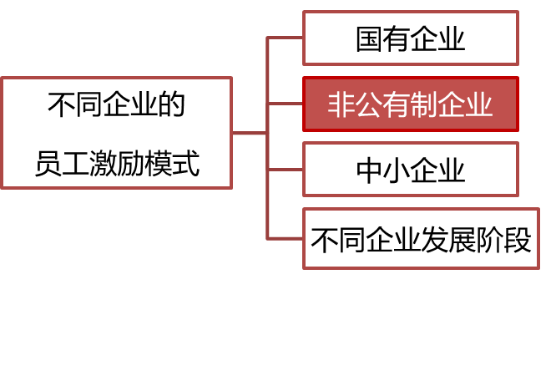
9.3.2二、非公有制企业激励模式构建
9.3不同企业的员工激励模式
9.3.2非公有制企业激励模式构建
简答题
1、基本原则：在定编定岗的前提下，针对不同阶层、不同部门、不同个人采用不同的激励措施。
2、具体层面：
（1）权益层激励
（2）经营管理层激励
（3）基层员工的激励
【助记】园艺景观
Notes:
非公有制就是所谓的私企，他们的激励模式是会出简答题的
首先了解一下激励的基本原则：一个词叫做个性化，不同的对象采取不同的激励措施，因为不同的人大家看重的东西是不一样的，定编定岗就是设置多少个岗位、招聘多少人
具体的层面包括三个：权益层、经营管理层、基层，口诀：园艺景观
① 权益层激励（股权持有人）：激励的目的是保持其对企业投资的兴趣，并积极参与企业的治理与监督。
② 经营管理层激励：企业经营管理层对企业效率起着决定性的作用，因而也是企业激励的主要对象。目标管理计划、利润分享计划、股份转让计划、充分的授权并允许犯小错、营造舒适的办公环境和人际关系。
③基层员工指在企业计划范围内，负责生产、销售和服务等具体操作环节的所有员工。使员工个人的成长与企业的发展统一起来，让员工与企业共同成长。

Slide 50
真题演练
【1607】非公有制企业激励框架构建的基本原则和激励层有哪些（5分）
答：1、基本原则：在定编定岗的前提下，针对不同阶层、不同部门、不同个人采用不同的激励措施。
2、非公有制企业激励框架的构建中，企业的整体激励框架大致可分为３ 个层面：权益层激励、经营管理层激励和基层员工的激励。

Slide 51
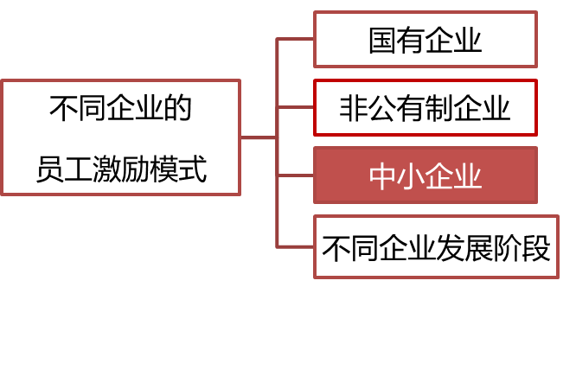
9.3.3三、中小企业激励模式构建
9.3不同企业的员工激励模式
9.3.3中小企业激励员工存在的难点
简答题
1、中小企业激励员工存在的难点：
（1）缺钱：由于企业规模小，财力有限，使得大部分中小企业难以以高薪酬、高福利来激励员工。
（2）缺体系：企业缺乏一个系统的、完善的激励人才管理体系，随意性比较强，使得其难以吸引和留住人才。
（3）缺文化：企业缺乏良好的企业文化。
（4）缺包容：企业的地域性强，容易形成排外的企业氛围。
Notes:
（1）大家想一下激励需要最多的是什么东西？钱！
（2）激励人才的管理未成体系或者是不完整，所以就难以留住人才
（3）大企业强调企业文化还是小企业会强调文化？
（4）小企业的人才可能就是比较熟悉的圈子，包容性比较低，都抱团了，不想别人来分一杯羹，所以容易排外，你可以发现大公司真的天南海北、各个专业的都有

Slide 52
9.3.3三、中小企业激励模式构建
9.3不同企业的员工激励模式
9.3.3中小企业激励员工存在的难点
简答题
2、中小企业员工激励措施：
（1）中小企业的薪酬制度，一般可选用“底薪＋ 奖金”的模式
（2）运用职位、机会和培训激励
（3）运用股权激励
（4）运用企业文化激励
Notes:
虽然困难是有的，但是激励的作用也是不可忽视的，所以中小企业也要做好激励
（1）中小企业不是缺钱么，开不了高工资，咱们可以采用底薪+奖金的模式，不能让所有人都拿着高工资不干活，多劳多得
（2）（3）另外咱们还可以用其他的一些方面来进行激励，比如职位（设置有难度的挑战，员工比较有成就感）、机会（做大项目的机会、锻炼自己的机会、晋升的机会）、培训（有成长的空间）、股权（可以享受分红，你越努力，公司挣得越多，你分的就越多）

Slide 53
真题演练
【1904】简述做好中小企业员工激励应采取的措施（5分）
答：（1）中小企业的薪酬制度，一般可选用“底薪＋ 奖金”的模式
（2）运用职位、机会和培训激励
（3）运用股权激励
（4）运用企业文化激励

Slide 54
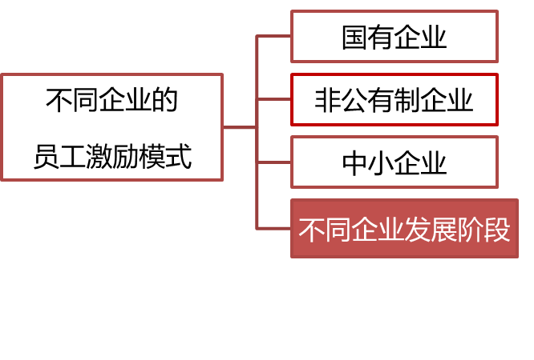
9.3.4四、企业发展阶段与员工激励模式
9.3不同企业的员工激励模式
9.3.4企业发展阶段与员工激励模式
选择题
企业发展阶段 | 员工激励模式
初创阶段 | 薪酬激励（短期激励为主）
成长阶段 | 年薪制与股票期权结合、培训
成熟阶段 | 实行普遍的员工持股制度 提供晋升等发展机会
衰退阶段 | 进一步发展创新优势
Notes:
企业跟人一样也有“生老病死”，我们可以划分为四个时期，先回想一下，企业的生命周期的四个时期都有啥？
（1）初创期大家对你的公司也不是很信任，人员流动也大，这个时候大家都比较现实——给钱，只有看到钱才能安心
（2）随着企业的慢慢扩张，核心业务已经走上正轨，这个时候大家对公司的信任逐渐增强，可以结合一些长期的激励，比如员工认购股权，员工与公司的命运绑定起来
（3）企业到了巅峰时期，上市了，这个时候的一个特点就是员工普遍持股，普通员工也可认购股票
（4）盛极而衰，由于成熟期这种弊端，企业开始走下坡路了，这个时候想要起死回生，那就必须创新

Slide 55
真题演练
【1901】下列属于企业初创阶段激励模式的是（）
A、短期激励为主
B、股权激励
C、员工普遍股权
D、技术创新激励

Slide 56
真题演练
【1901】下列属于企业初创阶段激励模式的是（）
A、短期激励为主
B、股权激励
C、员工普遍股权
D、技术创新激励

Slide 57
真题演练
【0901】下列属于企业成熟阶段激励模式的是（）
A、短期激励为主
B、股权激励
C、精神激励
D、技术创新激励

Slide 58
真题演练
【0901】下列属于企业成熟阶段激励模式的是（）
A、短期激励为主
B、股权激励
C、精神激励
D、技术创新激励

Slide 59
第三节 不同企业的员工激励模式
国有企业
物质激励
灵活多样的内部分配;工资水平与劳动生产率和工作性质相联系;工资增长率低于劳动生产率增长;及时调整；社保和福利
精神激励
加强民主管理；创造融洽的人际关系氛围；发展特色企业文化；强化企业培训，加大人力资本投资
非公有制
基本原则
在定编定岗的前提下，针对不同阶层、不同部门、不同个人采用不同的激励措施
层面
权益层激励、经营管理层激励、基层员工的激励
中小企业
难点
中小企业的薪酬制度，一般可选用“底薪＋ 奖金”的模式
运用职位、机会和培训激励
运用股权激励
运用企业文化激励
难点
缺钱（财力有限）、缺体系、缺文化、缺包容（排外）
不同阶段
初创阶段（短期激励）、成长阶段（年薪制与股票期权结合、培训）、成熟阶段（员工普遍持股）、衰退阶段（创新）
多题型

Slide 60
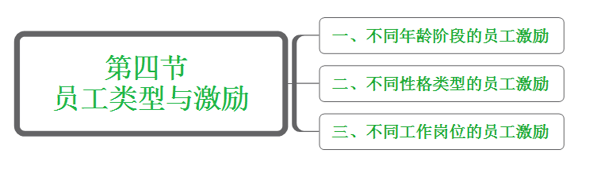
第九章 员工激励类型与模式
Notes:
第一节我们讲过激励的影响因素除了跟内部环境和外部环境，还有就是个体因素，所谓地个体因素就是员工的类型不同，激励也要有所不同
还记得个体因素都包括哪些吗？口诀：各人教龄，影响收入
① 性格特征；② 个人价值观；③ 受教育程度；④ 年龄与工龄；⑤ 收入水平。

Slide 61
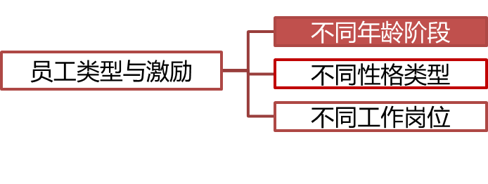
9.4员工激励类型与模式
9.4.1不同年龄阶段的员工激励
选择题
青年员工（在乎实实在在的工资）
中年员工（希望自身价值体现在工资上）
老龄员工（注重刚性福利保险薪酬）
偏重精神激励
物质方面激励需求强烈
物质激励跟精神激励都需要

Slide 62
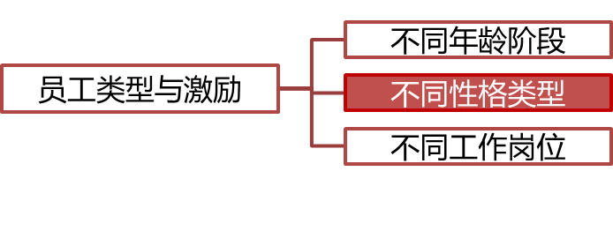
9.4.2二、不同性格类型的员工激励
9.4员工激励类型与模式
9.4.2不同性格类型的员工激励
选择题
指挥型（喜欢命令别人）
关系型（工作目标是打通人际关系）
智力型（喜欢事实喜欢用数据说话）
工兵型（喜欢埋头苦干）
给他们机会，充分地和他人分享感受
多给他们出主意、想办法
别试图告诉他们怎么做
肯定他们的思考能力，对他们的分析表示兴趣
Notes:
指挥型：比较强势、有主见，喜欢命令他人，所以你看看右边哪一个是符合这种性格的
关系型：善于交际、与不同的人相处、爱交流
智力型：比较喜欢用数据思考、爱分析、爱思考
工兵型：听命令形式，属于埋头苦干型，只是一个没有感情的工作机器，

Slide 63
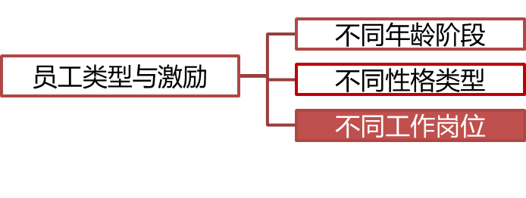
9.4.3三、不同工作岗位的员工激励
9.4员工激励类型与模式
9.4.3不同工作岗位的员工激励
选择题
不同工作岗位的员工激励：
（1）专业技术人员的激励模式组合
（2）销售人员的激励模式组合
（3）一线生产人员的激励模式组合
（4）管理人员的激励模式组合：最具吸引力的激励——晋升
Notes:
1、专业技术人员是企业技术革新和科技成果推广应用的主力军，是企业持续发展的动力，激励的时候一方面要注意尊重员工的想法，给他们一些自主权；另外一个方面就是薪酬、培训的激励
2、销售部门是公司的利润中心，销售人员直接与客户接触，促成业务交易和货款回收，同时也代表着企业的形象。销售人员的激励机制包括薪酬激励和业绩考核
3、一线生产人员是企业生产经营的目标的直接完成者，他们文化层次较低，工作内容具体单一，体力劳动比重较大，工作环境相对较差。薪酬、绩效（任务完成度直接跟绩效挂钩）、改善环境、培训
4、“晋升+激励性薪酬”是适用于管理人员的有效的激励模式。并且最具有吸引力的就是晋升

Slide 64
第四节 员工激励类型与模式
不同年龄
青年员工：物质方面激励需求强烈
不同性格
指挥型：别试图告诉他们怎么做
中年员工：物质激励跟精神激励都需要
老龄员工：偏重精神激励
关系型：给他们机会，充分地和他人分享感受
智力型：肯定他们的思考能力，对他们的分析表示兴趣
工兵型：多给他们出主意、想办法
不同工作
专业技术人员的激励模式组合
销售人员的激励模式组合
一线生产人员的激励模式组合
管理人员的激励模式组合：最具吸引力的激励——晋升
多题型

Slide 65
真题演练
【1301】青年员工的激励需要中最主要的是（）
A、物质激励
B、精神激励
C、股权激励
D、各种福利、保险

Slide 66
真题演练
【1301】青年员工的激励需要中最主要的是（）
A、物质激励
B、精神激励
C、股权激励
D、各种福利、保险

Slide 67
真题演练
【1801】下列属于智力型员工的激励技巧的是（）
A、别试图告诉他们怎么做
B、给他们机会，充分地和他人分享感受
C、肯定他们的思考能力，对他们的分析表示兴趣
D、多给他们出主意，想办法

Slide 68
真题演练
【1801】下列属于智力型员工的激励技巧的是（）
A、别试图告诉他们怎么做
B、给他们机会，充分地和他人分享感受
C、肯定他们的思考能力，对他们的分析表示兴趣
D、多给他们出主意，想办法

Slide 69
真题演练
【1607】下列属于智力型员工的激励技巧的是（）
A、专业技术人员
B、销售人员
C、一线生产人员
D、管理人员

Slide 70
真题演练
【1607】下列属于智力型员工的激励技巧的是（）
A、专业技术人员
B、销售人员
C、一线生产人员
D、管理人员

